Slide 1
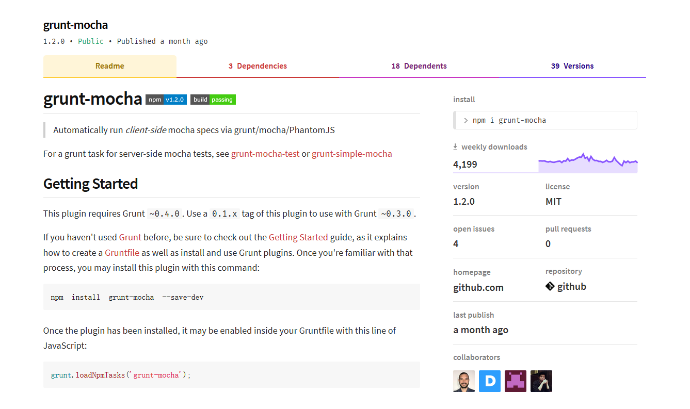
Notes:
代码框架

Slide 2
设计可
测代码
好的测
试用例
隔离
依赖
Notes:
单元测试的三个核心技术点

Slide 3
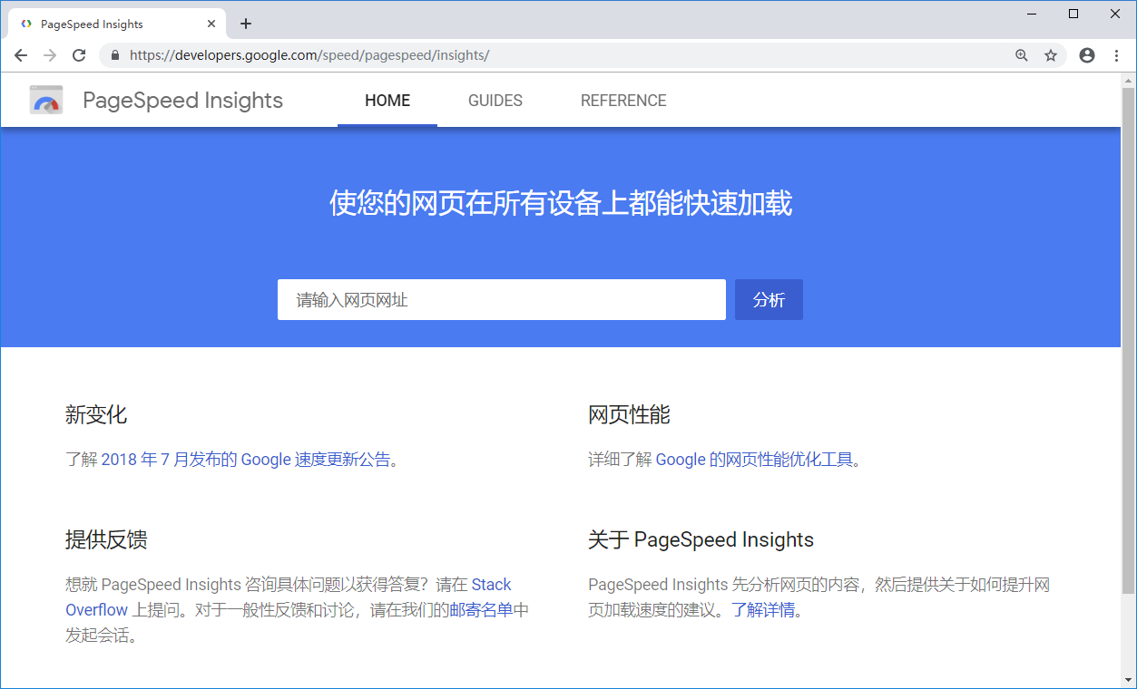
Notes:
需要翻墙，https://developers.google.com/speed/pagespeed/insights/

Slide 4


Slide 5


Slide 6
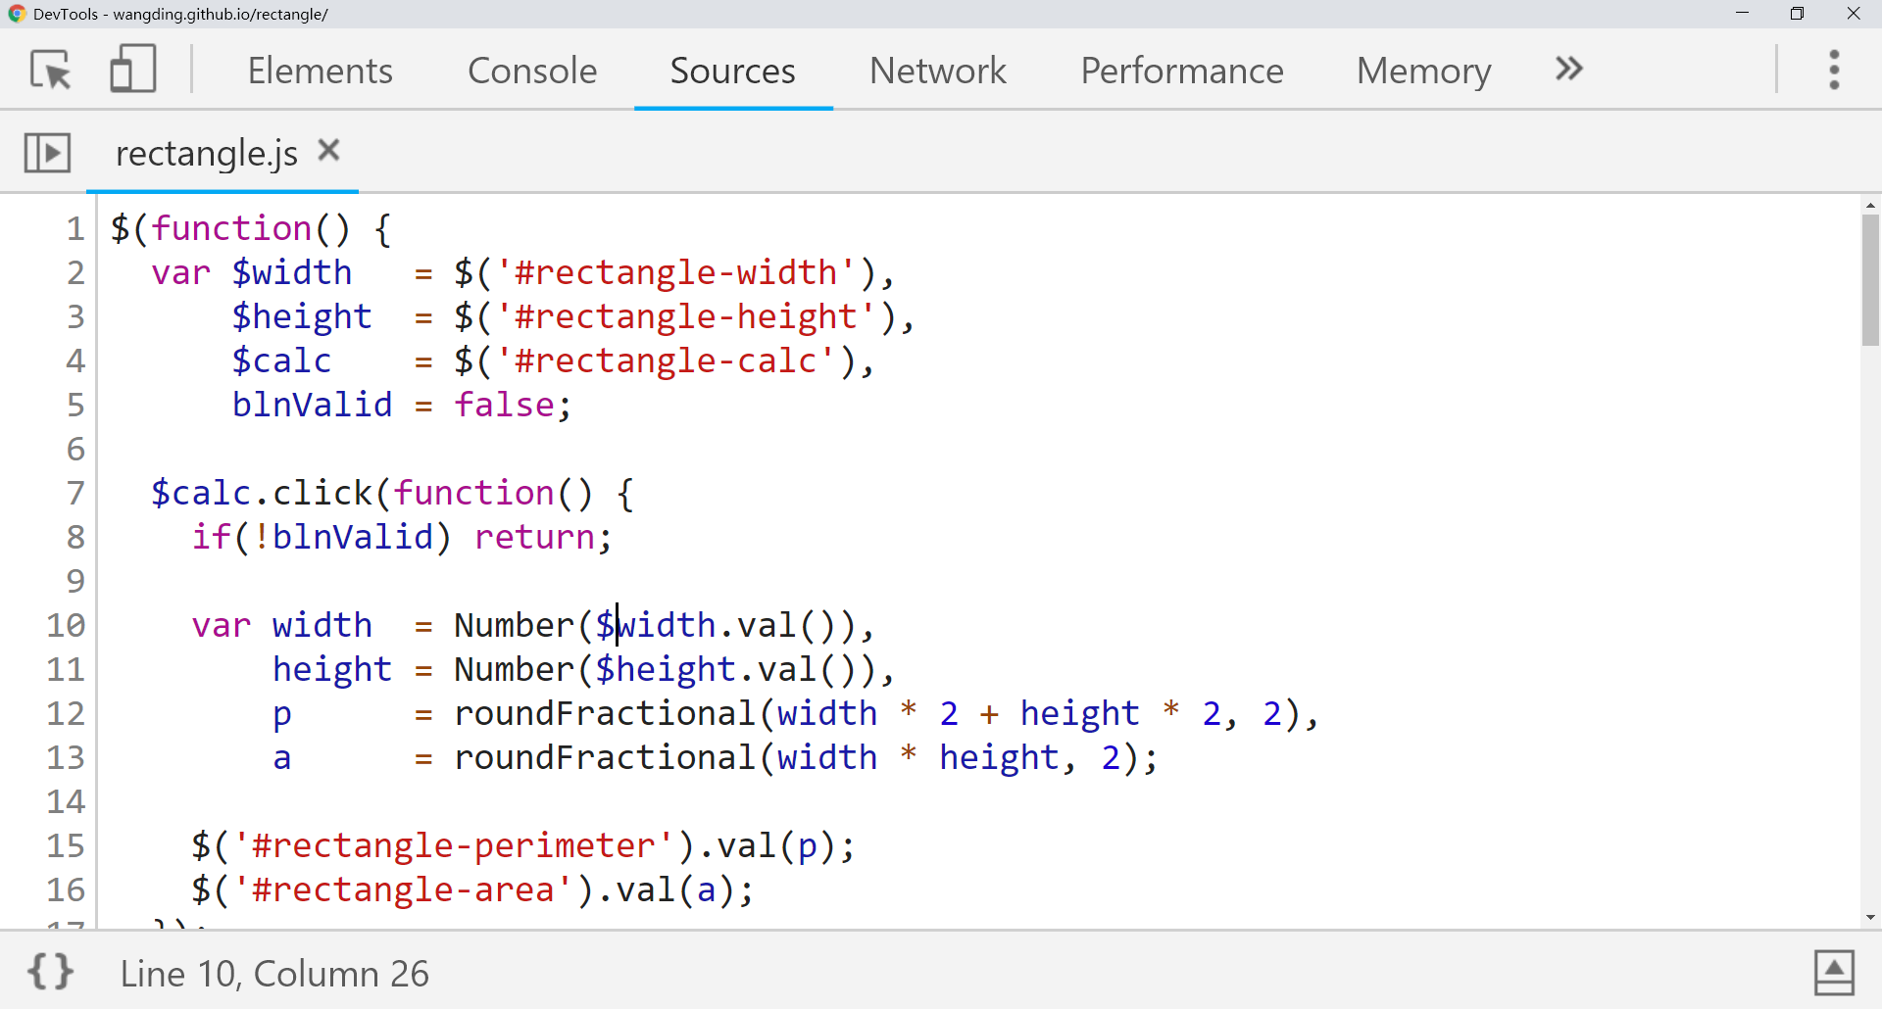
压缩前 1714 字节
Notes:
压缩前的 JavaScript 代码

Slide 7
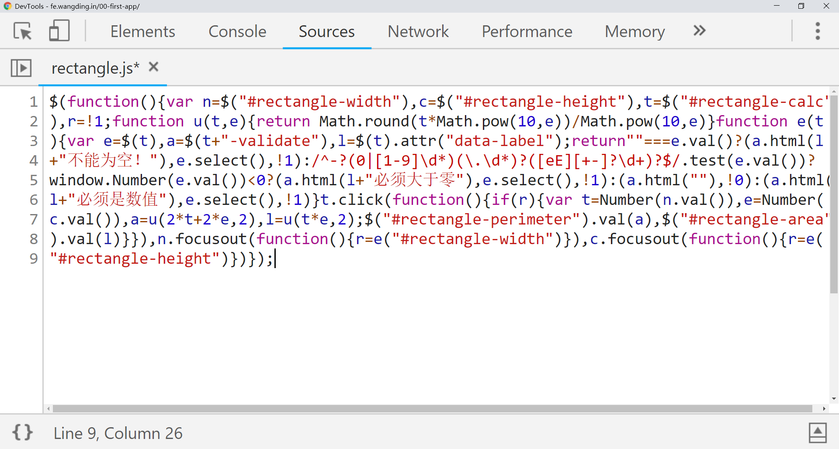
压缩后 733 字节
Notes:
压缩前的 JavaScript 代码

Slide 8

Notes:
代码框架

Slide 9
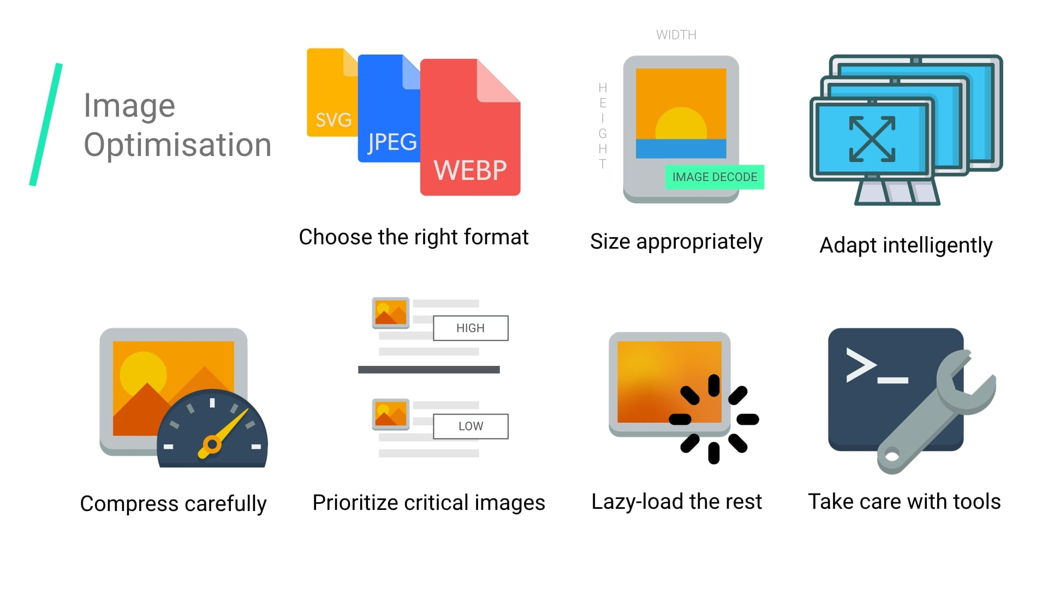

Slide 10
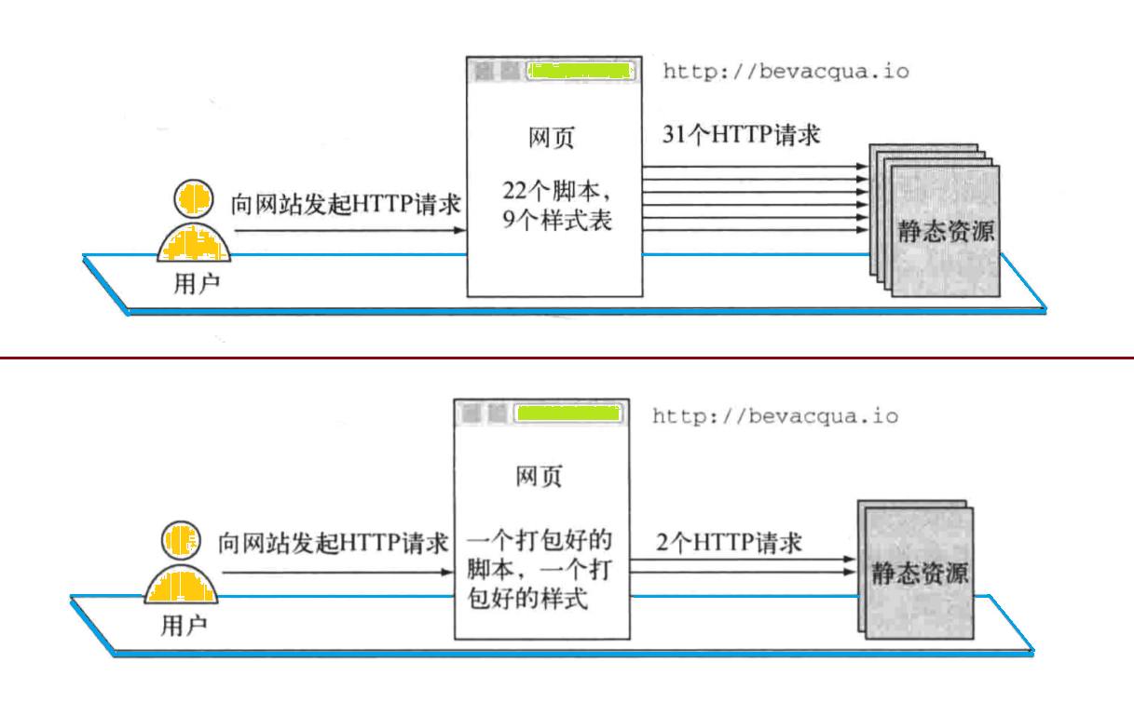

Slide 11
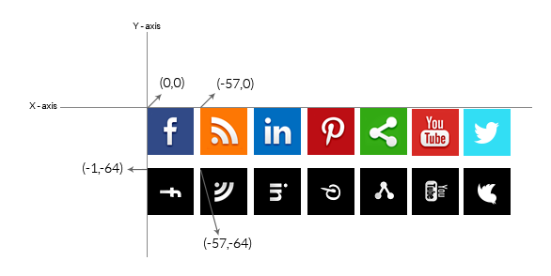
Notes:
CSS sprites

